Slide 1
“ Створення умов для формування цілісної особистості, спрямованої на власний розвиток та саморозвиток ”

Slide 2
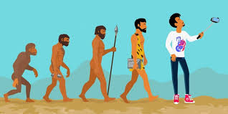
Мета
Вивести особистість учня в режим
самовдосконалення, сформувати
конкурентоспроможну особистість
з постійною потребою у самореалізації
та самовихованні.
Очікувані результати:
Висока ступінь реалізації освітнім
середовищем фізичних, розумових,
естетичних, моральних і духовних
можливостей кожного вихованця;
Психосоціальне зростання учасників
навчально-виховного процесу,
Самореалізації їхніх позитивних
природних нахилів і соціальних
здібностей
Формування у переважної більшості
учнів
педагогів та батьків
позитивного ставлення до школи
та її вимог.

Slide 3
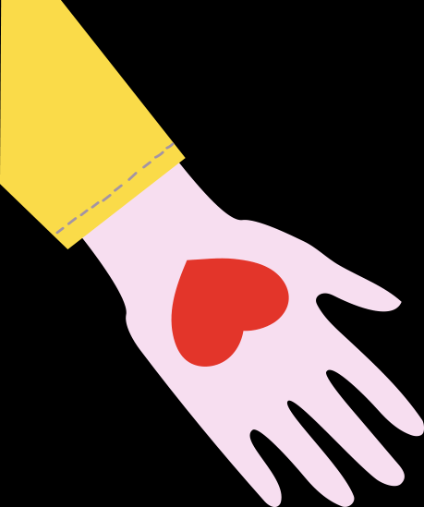

Психологічні умови та супроводження реалізую за допомогою системи організаційних, консультаційних, діагностичних, просвітницьких, профілактичних та розвиваючих заходів для учнів, батьків, педагогів, спрямованих на створення оптимальних умов для формування особистості та саморозвитку учнів. Головним завданням супроводу у цьому підході є створення умов переходу до “самодопомоги”.
В процесі психологічного супроводу створюємо умови та надаємо учням підтримку для переходу від позиції "я не можу" до позиції "я можу сам справлятися зі своїми життєвими та навчальними труднощами", тобто пошук прихованих ресурсів особистості, опора на його можливості та створення цій основі умов розвитку.

Slide 4

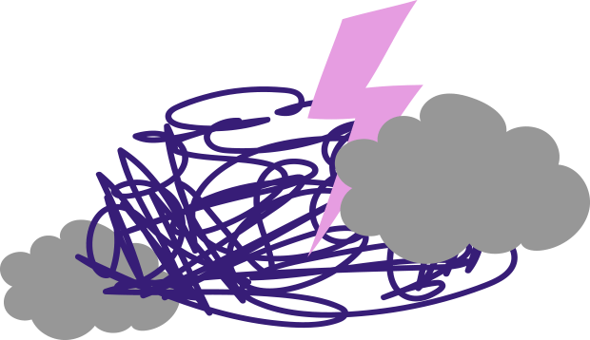


Корекційні заняття

Slide 5


Рушійною силою саморозвитку є формування мотивації,
яка стимулює особистість до самостійних дій саморозвитку і самовдосконалення, до прояву власної унікальності, включення учнів в процес творчого пошуку нестандартних рішень, можливість демонстрації продуктів навчально-творчої діяльності.

Slide 6

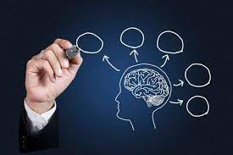
Здатність до саморозвитку учня
Формування
пізнавальної
активності
Розвиток
понятійного
мислення
Задоволення
базових
потреб
Особиста
зацікавленість
(пізнавальна
мотивація)
Розвиток
рефлексії
Розвиток до цілеспрямування
Здатність планувати
Розвиток вольових якостей
ВІДЧУТТЯ СВОЄЇ КОМПЕТЕНТНОСТІ

Slide 7
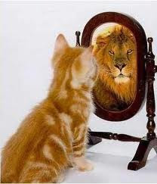
Маршрут до саморозвиненої особистості: діагностичний мінімум
Знання про те, яким типом особистості ви володієте і які характеристики вам притаманні, допоможе краще зрозуміти себе. Наприклад, як і з якими людьми вам будувати взаємини, який вид діяльності вам більше підходить і як правильно самореалізуватися.
Тести на типи соціальної взаємодії допоможуть вам зрозуміти, як ви будуєте стосунки з оточуючими, наскільки ви агресивні, конфліктні і наскільки добре вмієте адаптуватися в колективі.

Slide 8
Типи соціальної взаємодії за Робертом Парком
Роберт Парк, один із засновників чиказької школи соціальної екології, визначив чотири основні види соціальної взаємодії:
Змагання: боротьба за обмежені ресурси або соціальний статус.
Пристосування: процес адаптації індивідів або груп до існуючих умов або до інших соціальних груп.
Соціальний конфлікт: відкрите протистояння між індивідами чи групами з протилежними цілями чи інтересами.
Асиміляція: процес входження однієї культури або групи в іншу, що призводить до зникнення відмінностей.

Slide 9
Для визначення схильності людини до тих чи інших типів взаємодії використовують такі методи:
Анкети та опитувальники: спрямовані на збір інформації про думки, ставлення та поведінку людини у різних соціальних ситуаціях
.
Психологічні тести: спеціально розроблені інструменти, які виявляють соціальні якості особистості та її типові патерни поведінки.
Для чого проводять таке тестування
Розуміння особистості: виявлення соціальних якостей та рис особистості, що зумовлені типом взаємодії з іншими.
Формування соціальних умов: створення належних умов для формування та зміцнення здоров'я через ефективну взаємодію із соціальним середовищем.
Соціальний аналіз: дослідження соціальної типології особистостей у межах певної соціальної спільності.
ніше

Slide 10
Чи конфліктна Ви особистість?
5. Якщо на вулиці, у транспорті Вам наступили на ногу:
а) з обуренням подивлюсь на кривдника;
б) сухо зроблю зауваження;
в) висловлю свої емоції, не обираючи виразів.
6. Якщо хтось із близьких купив річ, що Вам не сподобалася:
а) промовчу;
б) обмежуся коротким тактовним зауваженням;
в) влаштую скандал.
7. Не пощастило в лотерею. Як до цього поставитесь?
а) постараюся залишатись байдужим, але дам собі слово ніколи більше не
брати участь у лотереї;
б) не приховуючи досади, поставлюсь до події з гумором, пообіцяю взяти
реванш;
в) програш надовго зіпсує настрій.
1. У громадському транспорті почалась суперечка. Ваша реакція?
а) не беру участі;
б) коротко висловлююся на захист сторони, яку вважаю правою;
в) активно втручаюся.
2. Чи виступаєте на зборах із критикою?
а) ні;
б) тільки якщо маю для цього вагомі підстави;
в) критикую з будь-якого приводу.
3. Чи часто сперечаєтесь з друзями?
а) тільки якщо ці люди не ображаються;
б) лише з принципових питань;
в) суперечки — моя стихія.
4. На обід запропонували недосолену страву. Ваша реакція?
а) не буду підіймати бучу через дрібниці;
б) мовчки візьму сільничку;
в) не втримаюсь від зауважень.

Slide 11

Прогресивні матриці Равена — тест, що визначає рівень інтелектуального розвитку.
Тест Майерс — Бріггс призначений для визначення одного з 16 типів особистості і допоможе виявити індивідуальні вподобання і схильності.
Тест Сонді дає відповіді на багато питань, в тому числі пояснює вибір людиною коханих, друзів, професії і вказує на схильність до певних захворювань.
Тест Айзенка спрямований на визначення типу емоційної поведінки: ви більше інтроверт або екстраверт.
Методика діагностики темпераменту Яна Стреляу допоможе визначити тип темпераменту і те, як ви реагуєте на стресові ситуації.
Тест Лірі на визначення особливостей ваших взаємин з оточуючими.
Тест на адаптивність розповість, наскільки успішно і як саме ви адаптуєтеся в колективі.
Тест Ассингера на визначення рівня агресивності у відносинах розповість, наскільки ви агресивні при спілкуванні.
Тест Томаса допомагає визначити ваш тип поведінки в конфліктній ситуації.
Тест комунікативної соціальної компетентності допоможе визначити, наскільки ви товариські і який тип комунікації ви віддаєте перевагу.
Оцінка самоконтролю в спілкуванні розповість, наскільки ви відкриті і безпосередні, вмієте себе контролювати при спілкуванні.

Slide 12
Ключ до тесту
Ключ до тесту "Чи конфліктна Ви особистість":
Кожна відповідь "а" - 4 бали;
"б" - 2 бали; "в" - 0.
Підрахуйте загальну суму набраних балів.

Slide 13
Ключ до тесту
20-28 балів. Ви тактовні й миролюбні, уникаєте конфліктів і суперечок, уникаєте критичних ситуацій на роботі й удома. Можливо, інколи Вас називають пристосуванцем.
10-18 балів. Вас вважають людиною конфліктним. Але насправді Ви конфліктуєте лише тоді, коли немає іншого виходу й усі засоби вичерпані. При цьому не виходите за рамки коректності, твердо обстоюєте свою думку. Все це викликає до Вас повагу.
До 8 балів. Конфлікти й суперечки — це Ваша стихія. Любите критикувати інших, але не виносите критики у свою адресу. Ваша брутальність і нестриманість відштовхує людей. З Вами важко як на роботі, так і вдома. Постарайтеся перебороти свій характер.

Slide 14
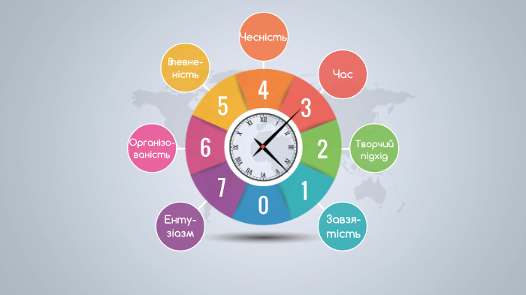
Маршрут до саморозвиненої особистості:
“ Психологічний аватар ”

Slide 15
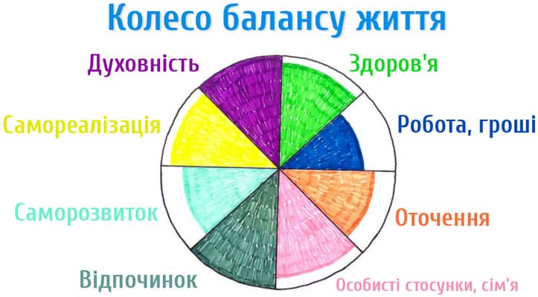
Маршрут до саморозвиненої особистості:

Slide 16
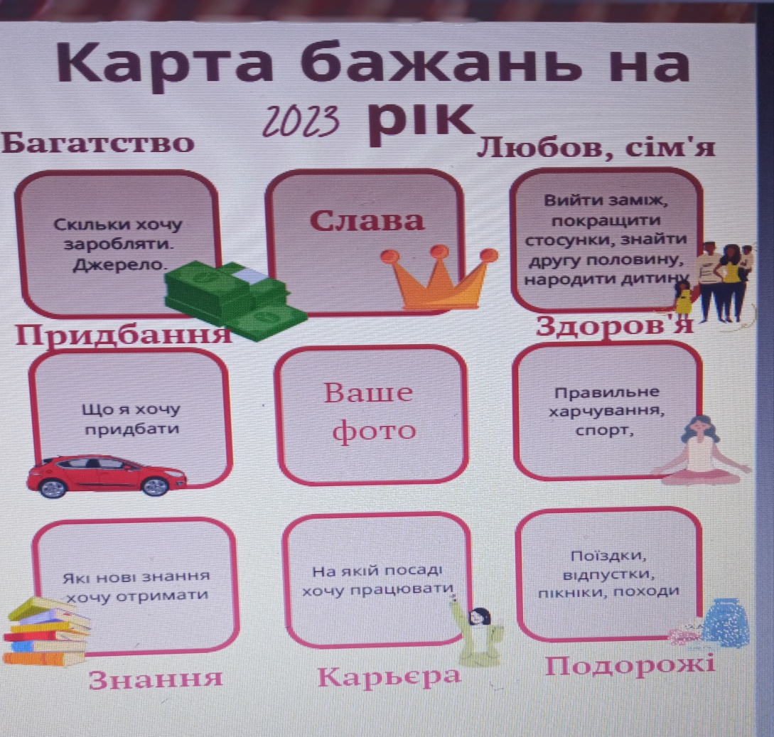
Маршрут до саморозвиненої саморозвитку особистості:

Slide 17
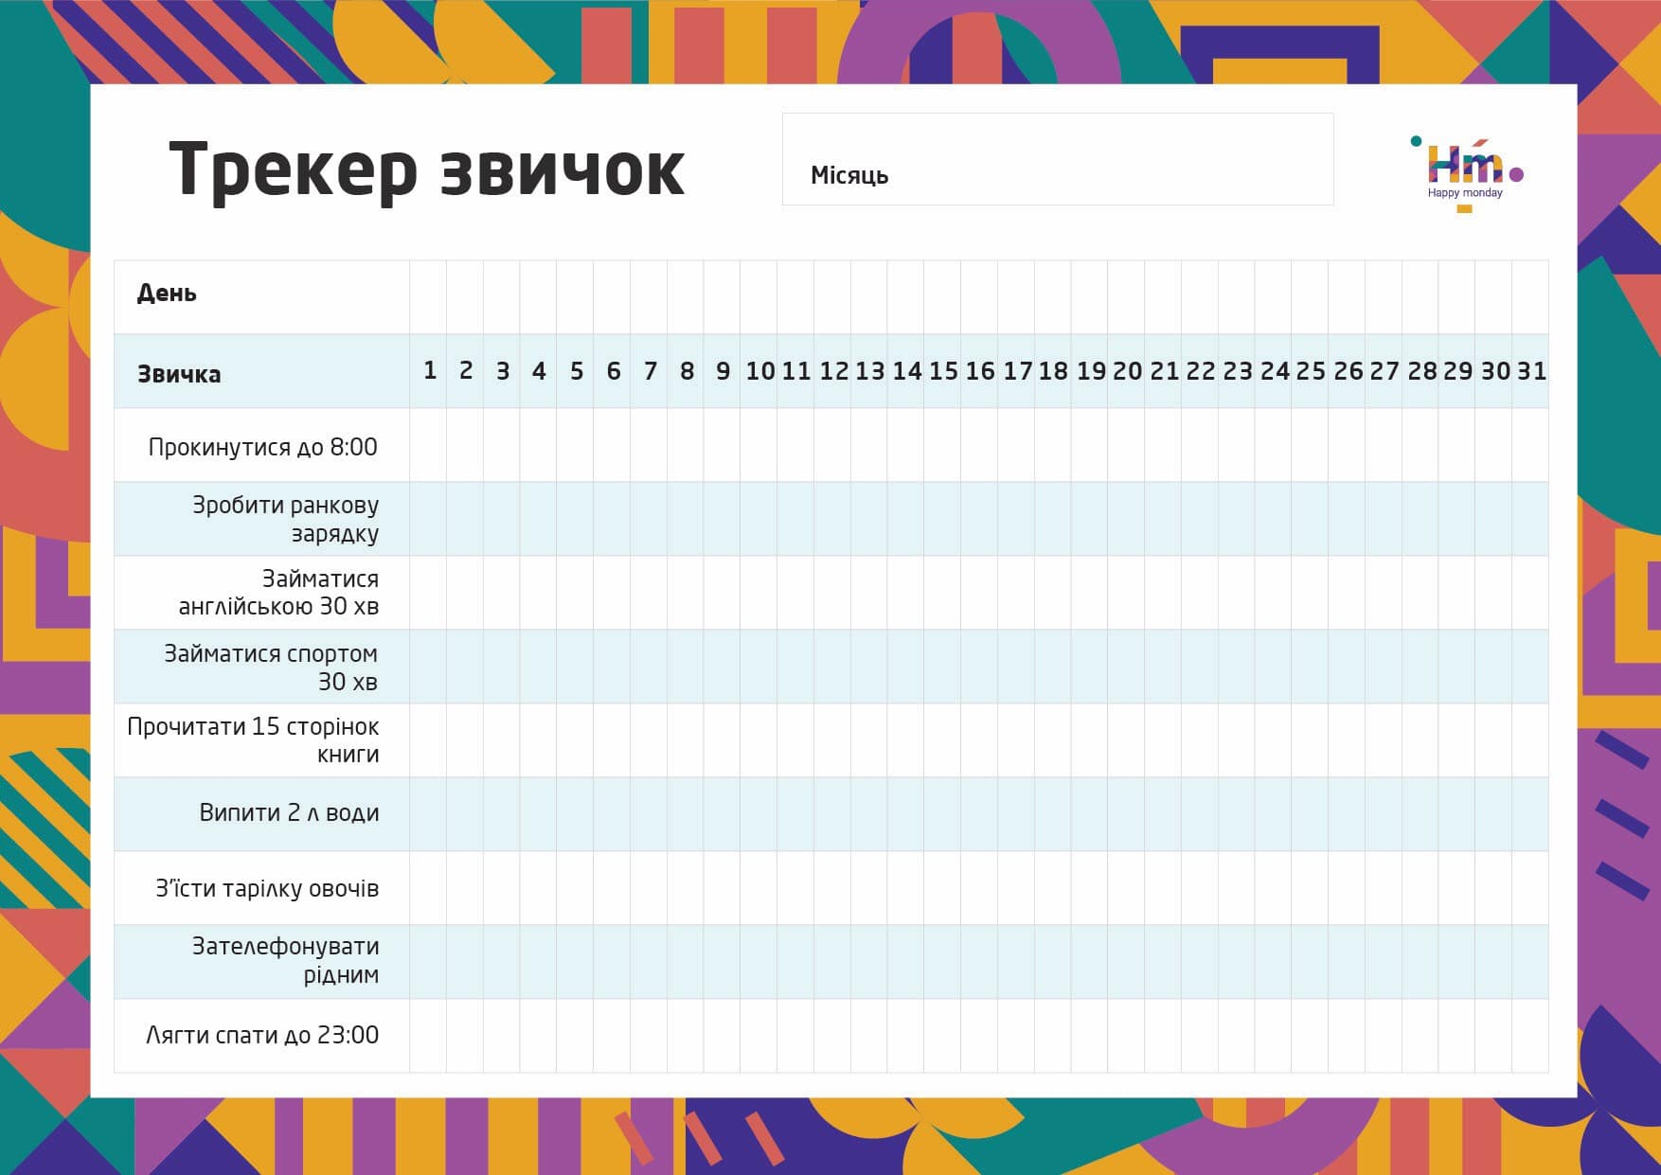
Маршрут до саморозвиненої особистості:

Slide 18
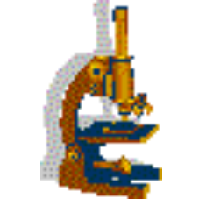

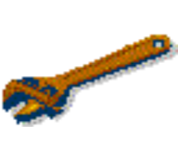
Маршрут до саморозвиненої особистості
"Пізнай себе"
5 клас
Розумна людина не та,
яка багато знає, а та,
яка знає сама себе
І.Гете
?
Я

Slide 19
Маршрут до саморозвиненої особистості
6 клас
“ Зроби себе сам "
Сам собі вихователь
Створи свій імідж
Вчись розуміти красу
Стань цікавим
Будь здоровим
Вироби характер
Повір у себе
Вчись дружити та любити
Вмій працювати
Усі перемоги в житті починаються з перемоги над
НАД САМИМ СОБОю.
Конфуций

Slide 20

Маршрут до саморозвиненої особистості
7 клас
“ Навчи себе вчитися"
Я
контроль
засвоєння
організація
планування
цілепокладання
само
Вважай нещасним той
день, в якому ти не
засвоїв нічого нового
Я.А.Коменський

Slide 21
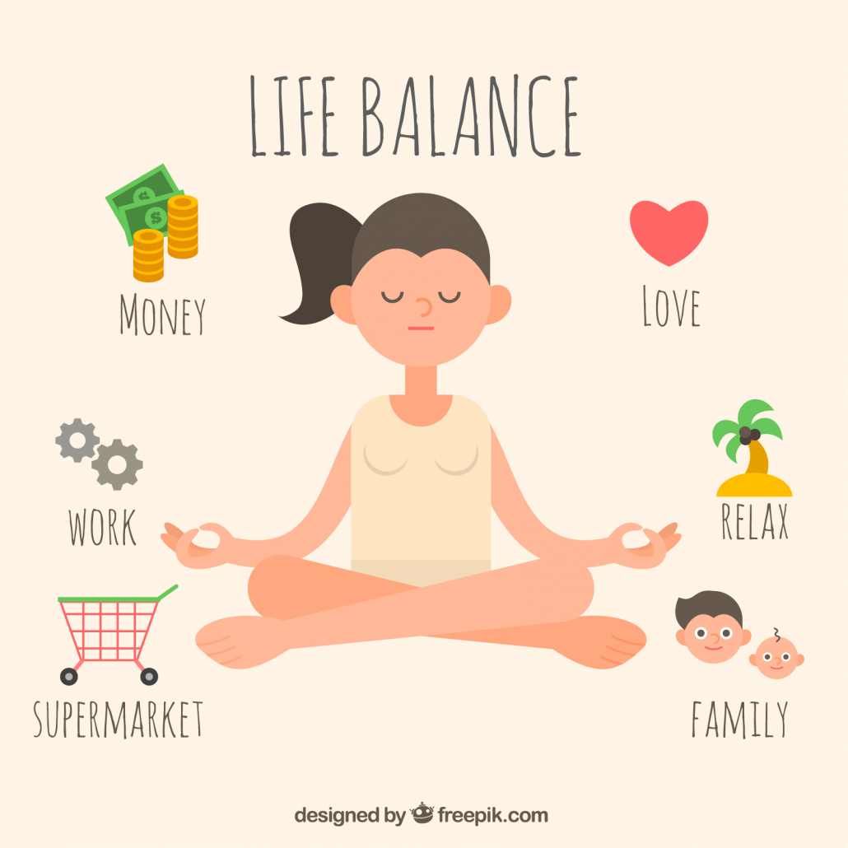
Маршрут до саморозвиненої особистості
8 клас
“ Самостверджуйся "
Удача танцює лише з тим,
хто запрошує її на танець
Бодо Шефер
Я все зможу!

Slide 22
Маршрут до саморозвиненої особистості
"Найди себе"
9 клас
фізична
Життєві
плани
характер
воля
Трагедія світу в тому, що тут повно людей,
які так і не дізналися,
ким вони хочуть стати або в чому полягає їхній талант.
Террі Пратчтетт
без шідливих
звиччок
праця
колектив
товариш
лідер
патріот
дорослий

Slide 23
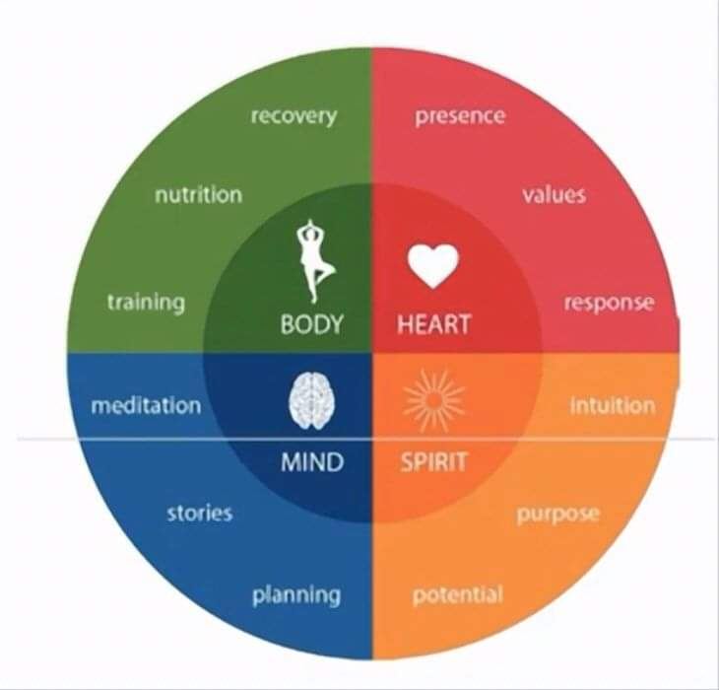
Маршрут до саморозвиненої особистості
Робота з батьками: “ Складання ментальної карти здоров’я для родини ”
Присутність
Значення
Відгук
Інтуїція
Ціль
Потенціал
Сумісне планування
Історії
Медитація
Допомога у підготовці
Живлення
Відновлення

Slide 24
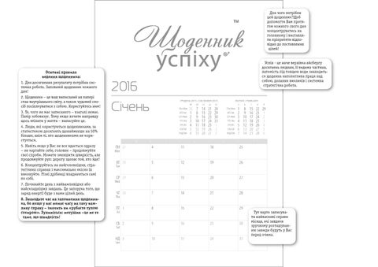

Маршрут до саморозвиненої особистості
Робота з батьками: Щоденник для свідомих і відповідальних батьків
Контроль над реалізацією планів і формировання ідей
http://surl.li/eokzl

Slide 25

Маршрут до саморозвиненої особистості
Робота з батьками: “ Рекомендації ” , “ Участь у тренінгах ”
Стійкість
ТИ зі мною
Я поруч
Я подбаю про тебе
Я дбаю про твою безпеку
Активність участь у проєктах
Мова любові
Слова підтримки, заохочення, подяки
Проведений разом час
Допомога
Подарунки

Slide 26
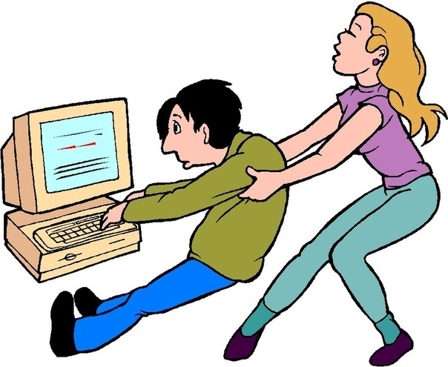

Маршрут до саморозвиненої особистості
Робота з батьками: “ Рекомендації ” , “ Участь у тренінгах ”

Slide 27
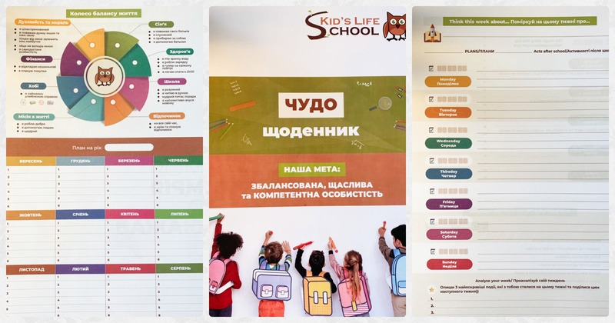
Маршрут до саморозвиненої особистості
Робота з вчителями: “ Щоденник для свідомих класних керівників “

Slide 28
Маршрут до саморозвиненої особистості
Робота з вчителями
МЕТОДИЧНІ ЗАСАДИ РОЗВИТКУ СИЛЬНИХ СТОРІН ДИТИНИ
У сучасному суспільстві досі прийнято вважати, що успішність дитини в школі є єдиним показником, який визначає її потенціал. Але це не так.
Вчені стверджують, що є 8 типів інтелекту: тілесно-кінестетичний, лінгвістичний, візуально-просторовий, натуралістичний, музичний, логіко-математичний, міжособистісний та екзистенціальний.
Вважається, що в кожної дитини домінують один або два з них. Завдання як батьків, так і вчителів – розпізнати, який саме тип інтелекту має дитина, щоби розвивати його з раннього віку, добирати такі завдання, які розвиватимуть сильні сторони, будувати відповідний індивідуальний план та навчальну програму.
Академічна успішність, безумовно, важлива, але настільки ж важливий і розвиток сильних сторін дитини, схильностей до творчості чи спорту.

Slide 29
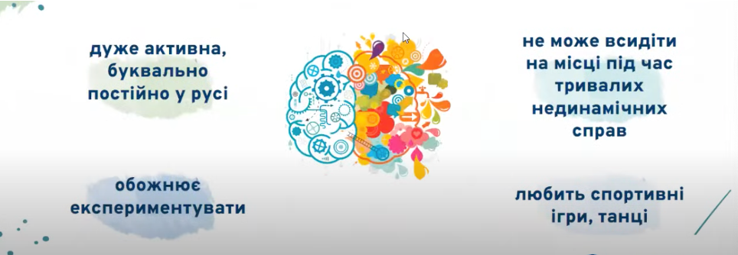
Маршрут до саморозвиненої особистості
Робота з вчителями: “ Рекомендації за результатами тестувань ”
1. Тілесно-кінестетичний інтелект
Якщо в дитини такий тип інтелекту, то важливо давати їй багато рухатися, регулярно проводити досліди та експерименти на будь-які теми, проявляти творчість у малюванні, ліпленні, влаштовувати театральні вистави та використовувати пісок, крупи та різні текстури для навчання й розвитку.

Slide 30
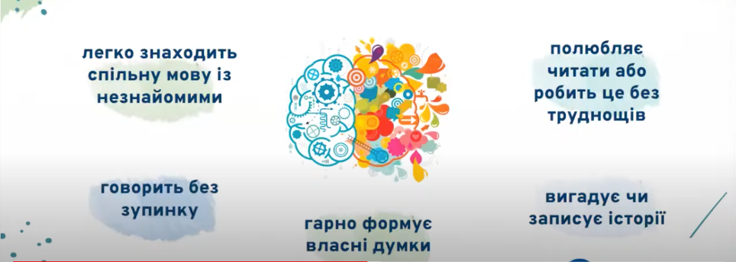
Маршрут до саморозвиненої особистості
Робота з вчителями: “ Рекомендації за результатами тестувань ”
2. Лінгвістичний інтелект
Дітям із таким типом інтелекту важливо влаштовувати марафони з читання (обираючи крижки за зацікавленнями дитини), запропонувати вести щоденник або блог, писати книги (наслідуючи жанр улюбленої книги), проводити інтерв’ю або опитування (говорити на теми, які подобаються дитині), журналістське розслідування.

Slide 31
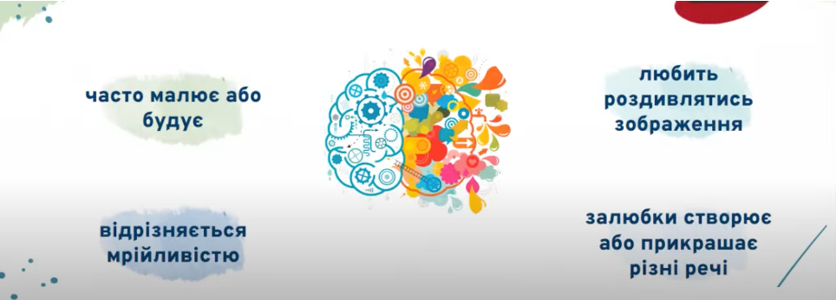
Маршрут до саморозвиненої особистості
Робота з вчителями: “ Рекомендації за результатами тестувань ”
3. Візуально-просторовий інтелект
Діти, які мають цей тип інтелекту, можуть стати художниками, архітекторами або фахівцями в подібних сферах. Для них важливо використовувати такі різновиди розвитку: картографія, фотоблог (інстаграм-сторінка), художня творчість, інжиніринг (3D-моделювання) та квести.

Slide 32
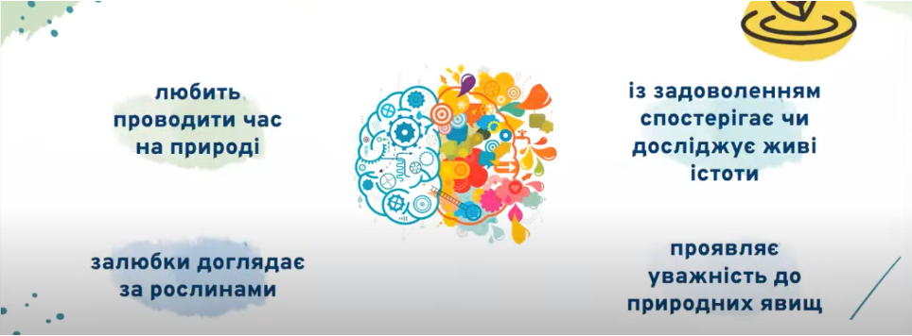
Маршрут до саморозвиненої особистості
Робота з вчителями: “ Рекомендації за результатами тестувань ”
4. Натуралістичній інтелект
Таким дітям важливо дати можливість піклуватися про тварин або доглядати за рослинами, вести щоденник спостережень будь-яких змін у природі, дослідити карту тваринного світу, створити власну енциклопедію, відвідувати заповідники та виставки, де вони зможуть спостерігати на вивчати рослинний і тваринний світ.

Slide 33

Маршрут до саморозвиненої особистості
Робота з вчителями: “ Рекомендації за результатами тестувань ”
5. Музичний інтелект
З дитиною, яка має цей тип інтелекту, важливо вгадувати мелодії, імітувати звуки та відтворювати ритми – від простих до складних, використовувати диктофон для запису, озвучувати фільми та мультфільми різними голосами (дубляж), влаштовувати домашні концерти, відвідувати музеї музичних інструментів та концерти.

Slide 34
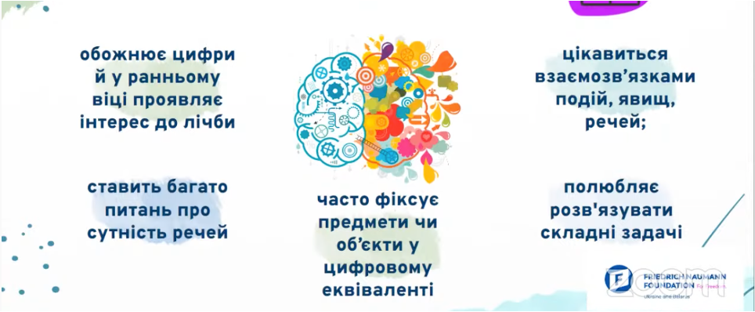
Маршрут до саморозвиненої особистості
Робота з вчителями: “ Рекомендації за результатами тестувань ”
6. Логіко-математичний інтелект
Цей тип інтелекту добре розвивати за допомогою настільних ігор, книжок-детективів, гри “ Що? Де? Коли? ” та стратегічних ігор, а також планування бюджету.

Slide 35

Маршрут до саморозвиненої особистості
Робота з вчителями: “ Рекомендації за результатами тестувань ”
7. Міжособистісний інтелект
Розвивати такий тип інтелекту потрібно спільними (груповими) проєктами, публічними виступами, проведенням інтерв’ю та анкетуванням із подарунками, влаштуванням вечірок для друзів.

Slide 36

Маршрут до саморозвиненої особистості
Робота з вчителями: “ Рекомендації за результатами тестувань ”
8. Екзистенціальний інтелект
Для розвитку цього типу інтелекту ідеально пасують ведення щоденника емоцій, втілення індивідуальних проєктів, такій дитині необхідно мати особистий простір, щоби проводити час наодинці. Оскільки такі діти небалакучі, їхні власні переживання можна попросити намалювати на папері, щоби батьки і вчителі могли розуміти, що відбувається з дитиною.

Slide 37
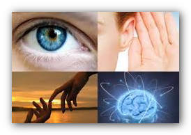
Маршрут до саморозвиненої особистості
Робота з вчителями: “ Рекомендації за результатами тестувань ”
Візуали, аудіали, кінестетики
1.Що мої учні сьогодні побачать?
Зовнішній вигляд вчителя, очі, презентацію, відео…
2. Що і про що моїм учням варто чути?
Як звучить мій голос, слова підтримки, цікава інформація. Не обговорювати вчителям на онлайн-уроках переживання дітей та їх пережитий досвід, пов'язаний з воєнними подіями.
3. Які відчуття, емоції варто прийняти, перетворити, подарувати? «Я розумію, що тобі було (є) дуже важко», «Я бачу, що ти хвилюєшся за батька, який захищає нашу країну»…
Плед, чай, плюшевий ведмедик. обійми себе…

Slide 38
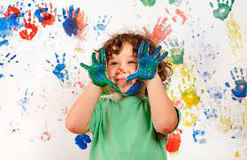
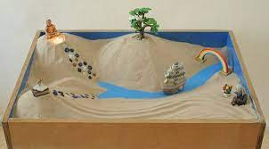

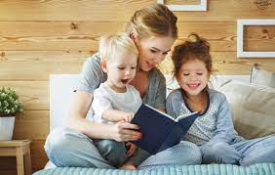

Маршрут до саморозвиненої особистості .
Робота з учасниками навчально-виховного процесу:

Slide 39


Саморозвиток
Чи маєте ви свою систему саморозвитку?
Які риси і особистісні якості ви хотіли б у собі розвинути?
Які вади ви хотіли б подолати?

Slide 40
Теорії розвитку особистості

Slide 41
Теорії біологічного розвитку
Теорія Дарвіна: Основні рушійні сили еволюції — боротьба за існування та природний добір, що веде до пристосування організмів до умов довкілля.
Синтетична теорія еволюції: Розвиває ідеї Дарвіна, визначаючи мутації як головне джерело спадкової мінливості, а популяції — як елементарні одиниці еволюції.

Slide 42
Теорії розвитку особистості
Психодинамічна теорія: Фокусується на ролі несвідомих процесів та дитячого досвіду у формуванні особистості.
Гуманістична теорія: Підкреслює самореалізацію, вільну волю та внутрішній потенціал людини.
Когнітивна теорія: Досліджує, як мислення, пам'ять та інші когнітивні процеси впливають на розвиток особистості.
Поведінкова теорія: Розглядає розвиток як результат навчання через досвід, підкріплення та наслідки поведінки.
Соціокультурна теорія (Виготський): Наголошує на значному впливі культури та соціального середовища на когнітивний розвиток дитини.

